Slide 1
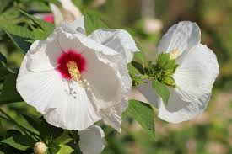
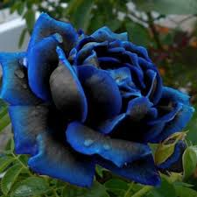
শুভেচ্ছা

Slide 2
পরিচিতি
শিক্ষক
আসমা আখতার
সহকারী শিক্ষক (কম্পিটার)
খলনা ইসলামিয়া মাদ্রাসা
সুবরাজপুর,পত্নীতলা, নওগাঁ
পাঠ পরিচিতি
শ্রেণীঃ অষ্টম
বিষয়ঃ বাংলা কবিতা
অধ্যয়ঃ ৮ম
সময়ঃ ৪৫মিনিট

Slide 3
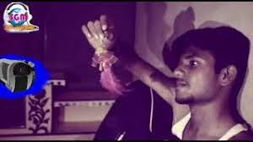
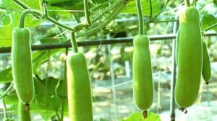
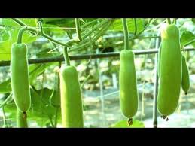
নিচের ছবিগুলোর প্রতি লক্ষ্য কর;

Slide 4
আজ পাঠ শিরোনাম
রুপাই
কবিঃ জসীম উদ্দীন

Slide 5
শিখন ফল
এই পাঠ শেষে শিক্ষার্থীরা…………..
১। কবি জসীম উদ্দীন এর পরিচয় জানতে পারবে।
২। নতুন নতুন শব্দের অর্থ বলতে পারবে।
৩। কবিতার মুলভাব সম্পর্কে বলতে পারবে।
৪। কবিতাটি শুদ্ধ উচ্চারনে আবৃত্তি করতে পারবে।

Slide 6
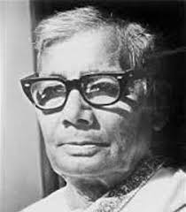
কবিঃ পরিচিতি
জন্মঃ
১৯০৩খ্রীঃ
ফরিদপুর জেলা
মৃত্যুঃ
১৯৭৬ খ্রীঃ
ঢাকায়
কর্ম জীবনঃ
ঢাকা বিস্ববিদ্যালয় ও
তথ্য ও প্রচার বিভাগ
একুশে পদক
সন্মানসূচক
ডি.লিট.
ডিগ্রী
রচনাবলীঃ
কাহিনীকাব্যঃনক্সী কাঁথার মাঠ,
কাব্যঃ রাখলী বালুর চর
নাটকঃ বেদের মেয়ে
উপন্যাসঃবোবা কাহিনী
বিস্ববিদ্যালয়ে অধ্যনরত’কবর’ কবিতাটি রচনা করে প্রশংসিত হন

Slide 7
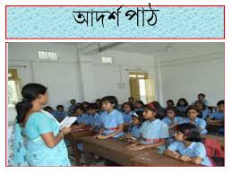
আদর্শ পাঠ

Slide 8
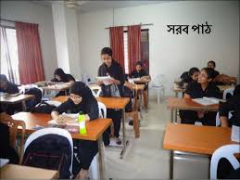
সরব পাঠ

Slide 9
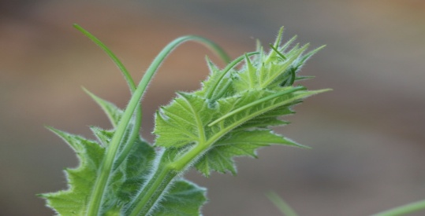
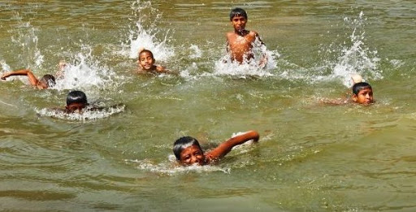
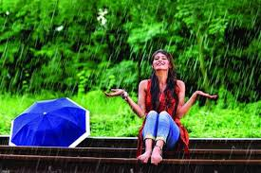
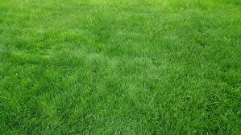
শব্দের অর্থ জেনে নেই
জালি
কচি
সিনান
গোসল
শাওন
শ্রাবন
নবীন তৃণ
নতুন ঘাস

Slide 10
এই গাঁএক চাষার ছেলে লম্বা মাথার চুল
কালো মুখেই কালো ভ্রমর , কিসের রঙিন ফুল !
কাঁচা ধানের পাতার মতো কচি-মুখের মায়া,
তার সাথে কে মাখিয়ে দেছে নবীন তৃণের ছায়া!

Slide 11
জালি লাউয়ের ডগার মতোবাহু দুখান সরু,
গা খানি তার শাওন মাসের যেমন তমাল তরু।
বাদল- ধোয়া মেঘে কে গো মাখিয়ে দেহে তেল,
বিজলি মেয়ে পিছলে পড়ে ছড়িয়ে আলর খেল।
কচি ধা্নের তুলতে চারা হয়ত কোনো চাষি,
মুখে তাহার জড়িয়ে গেছে কতকটা তারহাসি।

Slide 12
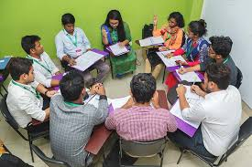
জোড়ায় কাজ
জালি লাউয়ের ডগার মতো বাহু দুখান সরু-বলতে কী বোঝানো হয়েছে?

Slide 13
মূল্যায়ন
‘রুপাই’ কবিতাটি কোন কাহিনীকাব্যের গ্রথের অন্তর্গত?
(ক) নক্সী কাঁথার মাঠ (খ) সোজন বাদিয়ার ঘাট
চাষীর ছেলে ‘গা-খানি’ দেখতে কেমন?
(ক) কচি ধানের চারার মত
(খ) তমাল তরু
তোমার পাঠ্য বই থেকে জসীম উদ্দীন লেখা একটি নাম লিখ।
(ক) আবার আসিব ফিরে
(খ) রুপাই
কবি জসীম উদ্দিন কত খ্রীঃ মৃত্যু বরন করেন?
(ক) ১৯৭৬খ্রীঃ
(খ) ১৯৭৫খ্রীঃ

Slide 14
বাড়ীর কাজ
‘রুপাই’ কবিতা আলোকে গ্রামীন বাংলার একজন কৃষকের জীবন চরিত্র নিয়ে
রচনা লিখ।

Slide 15
ধন্যবাদ

